Slide 1
Zápis do studia
2019/2020

Slide 2
Organizační struktura UHK
Univerzita
Hradec Králové
Fakulta informatiky a managementu
Filozofická fakulta
Pedagogická fakulta
Přírodovědecká fakulta
Ústav sociální práce

Slide 3
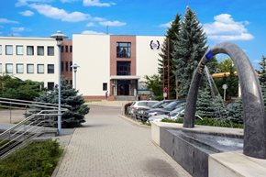
Dislokace budov UHK
budova B (nám. Svobody 331)
děkanát FF UHK
studijní oddělení (studijni.ff@uhk.cz)
učebny B
budova E (Víta Nejedlého 573/4)
studijní oddělení
učebny E

Slide 4
Obecné informace
Struktura FF UHK:
Děkanát filozofické fakulty
Katedry a ústavy:
Historický ústav
Ústav sociální práce
Katedra filozofie a společenských věd
Katedra politologie
Katedra pomocných věd historických a archivnictví
Katedra archeologie
Katedra sociologie
Centrum jazykové přípravy
Další pracoviště:
Studijní oddělení
Oddělení vědy
Oddělení zahraničních styků
Oddělení pro vnější vztahy a komunikaci
Centrum informačních technologií
Centrum služeb
Lesákova knihovna
Sídlo FF UHK:
nám. Svobody 331
500 02 Hradec Králové 2
budova č. 2 (B)
Poštovní adresa:
Rokitanského 62
500 03 Hradec Králové 3
Oficiální webové stránky UHK:
https://www.uhk.cz
Stránky Kateder a pracovišť FF

Slide 5
Organizace výuky
Zimní semestr
23. 9. 2019 | - | 20. 12. 2019 | výuka
21. 12. 2019 | - | 1. 1. 2020 | zimní prázdniny
2. 1. 2020 | - | 7. 2. 2020 | zkouškové období

Slide 6
Organizace výuky
Letní semestr
10. 2. 2020 | - | 7. 5. 2020 | výuka
11. 5. 2020 | - | 30. 6. 2020 | zkouškové období
1. 7. 2020 | - | 16. 8. 2020 | letní prázdniny
17. 8. 2020 | - | 31. 8. 2020 | zkouškové období

Slide 7
Vnitřní předpisy
Studijní a zkušební řád UHK
Disciplinární řád FF UHK
Stipendijní řád UHK
Organizační směrnice a výnosy děkana
Výnosy rektora
Statut FF UHK
Výnos děkana FF UHK č. 1/2006 - Užívání elektronické pošty
Výnos děkanky FF UHK č. 10/2019 - Harmonogram akademického roku 2019/2020
Výnos děkanky FF UHK č. 11/2019 - Zápisy do akademického roku 2019/2020
GDPR (www.uhk.cz/GDPR)
Všechny důležité vnitřní předpisy jsou zveřejněny na www stránkách UHK (úřední deska UHK, popř. FF, www stránky studijního odd. FF UHK)

Slide 8
Učební plán
Bloky předmětů
povinné – student musí předměty splnit
povinně volitelné – student musí získat z daného bloku stanovený počet kreditů
volitelné – pouze ze zájmu a pro doplnění chybějících kreditů
SZZ – blok předmětů státní závěrečné zkoušky

Slide 9
Předměty
Kreditový systém
= bodové hodnocení vykonaných zápočtů a zkoušek (ECTS – A, B, C, D, E, F=nevyhovuje)
počet kreditů a způsob zakončení u každého předmětu stanoví katedra a může se v různých ak. letech lišit
kredity navazujících předmětů se započítávají až po vykonání předmětů předcházejících (tzv. prerekvizit znak *, které naleznete v sylabu předmětu)

Slide 10
Organizace studia
Kreditový systém
pro úspěšné ukončení každého ak. roku musí student získat min. 40 kreditů (doporučená zátěž je 60 kreditů)
kontrola studia je prováděna vždy k poslednímu dni ak. roku, tj. k 31. 8., v 1. roč. pak také k poslednímu dni zk. období ZS, tj. k 7. 2. 2020 (zisk min. 10 kreditů)
ve vyšších ročnících se kreditový zisk počítá jako součet všech kreditů získaných od počátku studia, tedy pro ukončení 1. roku je třeba získat min. 40 kreditů, pro ukončení 2. roku studia 80 kreditů od začátku studia

Slide 11
Organizace studia
student má právo během studia zapsat a zaregistrovat si každý předmět 2krát
možné je plnit pouze předměty zapsané a zaregistrované v IS
k uzavření studia je student povinen
splnit jednotlivé bloky učebního plánu
získat min. počet kreditů, který je roven 60ti násobku počtu let ve standardní době studia, tj. u 3letého studia 180 kreditů, u 2letého studia 120 kreditů

Slide 12
Organizace studia
studium je předčasně ukončeno, pokud student
v 1. ročníku nesplnil k poslednímu dni zkouškového období ZS alespoň 10 kreditů
nesplnil požadovaný počet kreditů do konce ak. roku
neúspěšně vykonal podruhé zapsaný povinný předmět
vyčerpal možnosti splnit blok povinně volitelných předmětů

Slide 13
Důležité informace
zápis do dalšího roku studia probíhá elektronicky dle pokynů stanovených výnosem děkana
průkaz studenta k vyzvednutí na Centru služeb UHK (budova A)
24.10.2019 imatrikulace (aula budova A)
předávání žádostí přes SO v tištěné podobě, nutno komunikovat pouze ze školního e-mailu s jednou referentkou, popř. používat e-mail studijni.ff@uhk.cz

Slide 14
Důležité informace
prospěchové / ubytovací / sociální stipendium pro studenty prezenční formy (nutno zadat na portál IS/STAG bankovní účet)
poplatek za delší studium (14 000 Kč / semestr)
uznaná doba rodičovství
možnost stravování
volba specializací u programů Historické vědy
a Sociální práce od 1.4.2020 do 30.4.2020 (přihláška)

Slide 15
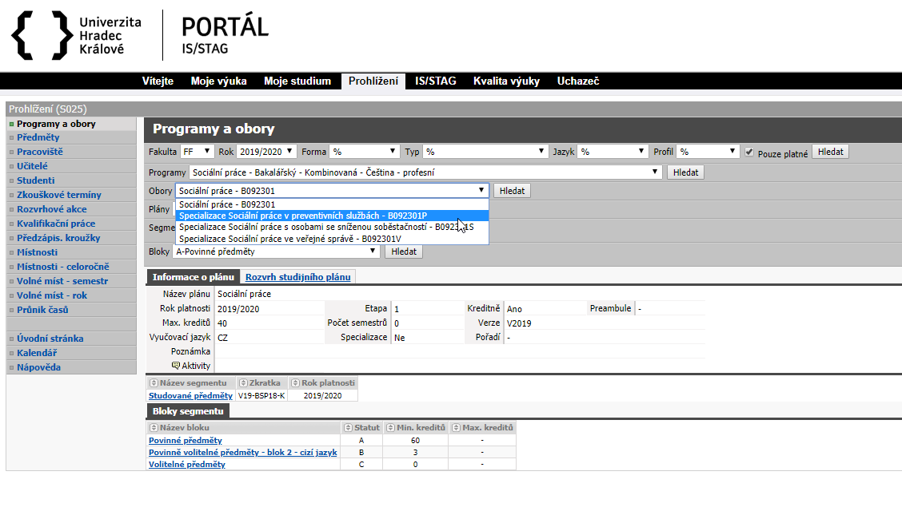
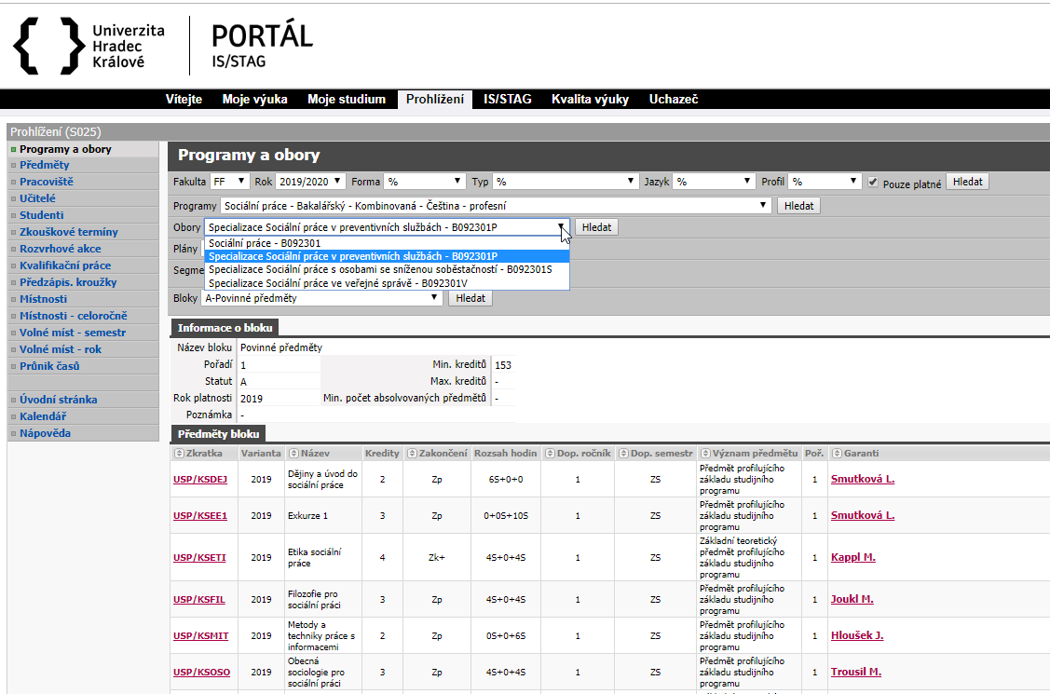
Studijní plány

Slide 16
Evidenční karta studenta
vyplnit čitelně - hůlkovým písmem
os. číslo = číslo, pod kterým je student evidován v systému IS/STAG (např. F19BP0012)
uvést kontaktní údaje, mobil. telefon, bankovní účet
souhlas se zpracováním osobních údajů dle zákona č. 111/1998 Sb. a informace o zpracování osobních údajů GDPR + podpis na obou stranách
potvrzení o proškolení BOZP a PO
čestné prohlášení o UDR

Slide 17
Studijní programy
ZKRATKA | NÁZEV PROGRAMU | NÁZEV PROGRAMU/OBORU/SPECIALIZACE | TYP PROGRAMU | FORMA STUDIA
BHV18 | Historické vědy | Historické vědy se specializací Archivnictví | bakalářský | kombinovaná
BHV18 | Historické vědy | Historické vědy se specializacemi Archivnictví a Historie | bakalářský | prezenční
BARCHE18 | Archeologie | Archeologie | bakalářský | prezenční
BSP18 | Sociální práce | Sociální práce se specializacemi Sociální práce v preventivních službách, Sociální práce ve veřejné správě) | bakalářský | prezenční
BSP18 | Sociální práce | Sociální práce se specializacemi Sociální práce v preventivních službách, Sociální práce ve veřejné správě, Sociální práce s osobami se sníženou soběstačností | bakalářský | kombinovaná
BSOCI18 | Sociologie | Sociologie | bakalářský | prezenční
- | Historie se zaměřením na vzdělání | Historie se zaměřením na vzdělání | bakalářský | prezenční
- | Společenské vědy se zaměřením na vzdělání | Společenské vědy se zaměřením na vzdělání | bakalářský | prezenční
BPARCHIV | Technická podpora humanitních věd | Počítačová podpora v archivnictví | bakalářský | prezenční
BPARCHIV | Technická podpora humanitních věd | Počítačová podpora v archivnictví | bakalářský | kombinovaná
BFSV | Filozofie | Filozofie a společenské vědy | bakalářský | prezenční
BPOL | Politologie | Politologie | bakalářský | prezenční
BPOL | Politologie | Politologie | bakalářský | kombinovaná
BPOKD | Historické vědy | Prezentace a ochrana kulturního dědictví | bakalářský | prezenční
NHI18 | Historie | Historie | magisterský navazující | prezenční
NHI18 | Historie | Historie | magisterský navazující | kombinovaná
NFIL18 | Filozofie | Filozofie | magisterský navazující | prezenční
NPAST | Politologie | Politologie - africká studia | magisterský navazující | prezenční
NPAST | Politologie | Politologie - africká studia | magisterský navazující | kombinovaná
NPLAST | Politologie | Politologie - latinskoamerická studia | magisterský navazující | prezenční
NPLAST | Politologie | Politologie - latinskoamerická studia | magisterský navazující | kombinovaná
NARCHIVA, NARCHIVB | Historické vědy | Archivnictví | magisterský navazující | prezenční
NARCHIVA, NARCHIVB | Historické vědy | Archivnictví | magisterský navazující | kombinovaná
NARCHEA | Archeologie | Archeologie | magisterský navazující | prezenční

Slide 18
Přístup do systému
přístup do systému je studentovi umožněn po zadání uživatelského jména a hesla
uživatelské jméno = viz list s os. údaji předaný u prezence
heslo = UHK.rodné číslo (bez znaku lomítka)
např. UHK.8545257854 - platnost hesla vyprší po 90 dnech (Ctrl+Alt+Del), nastavení kontrolní otázky na https://helpdesk-cit.uhk.cz/otazka
mimo UHK je nutné používat prohlížeč Google Chrome, Mozilla Firefox, Opera, Microsoft Edge (ne Internet Explorer)
https://stag.uhk.cz/portal/ | novakva1
https://posta.uhk.cz/ | uhk\novakva1 nebo novakva1@uhk.cz nebo novakva1
PC UHK | novakva1
wifi | novakva1@uhk.cz

Slide 19
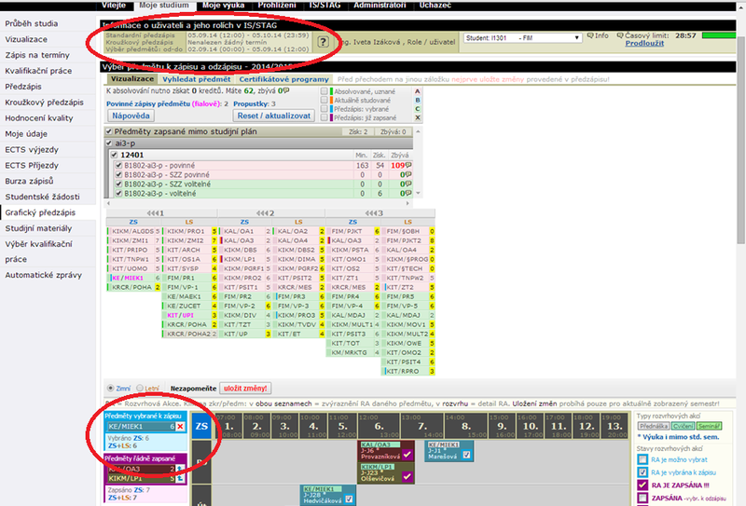
Informační systém STAG
= elektronická evidence studentů
naleznete zde veškeré informace týkající se Vašeho studia, např. učební plán, sylaby předmětů, zápisový list A / B
přes tento systém
volíte předměty pro příslušný akademický rok (červen)

Slide 20
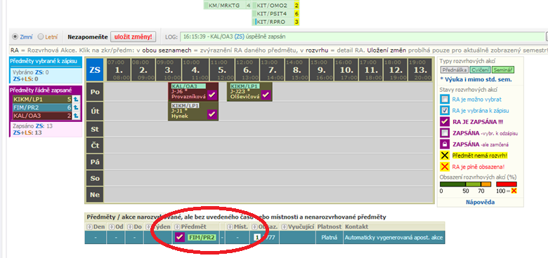
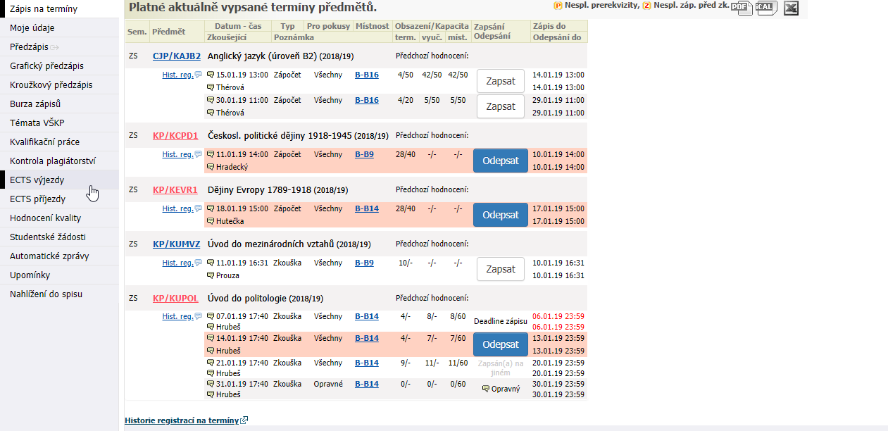
Informační systém STAG
registrujete se na rozvrhové aktivity (před začátkem zimního a letního semestru)
hlásíte se na termíny zk / z

Slide 21
Zápis předmětů
výběr předmětů v systému bude možný do
15. 9. 2019
registrace předmětů na rozvrhové aktivity bude probíhat v termínu (možnost ohlášení i přihlášení předmětů)
16. 9. – 22. 9. 2019
registrace na volné rozvrhové aktivity v termínu
26. 9. – 29. 9. 2019

Slide 22
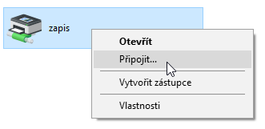
Připojení tiskárny
Po zadání níže uvedeného odkazu do průzkumníka souborů
se Vám zobrazí tiskárna pro tisk s názvem ,,zápis“
Cesta: \\FF-B5LAB

